Slide 1

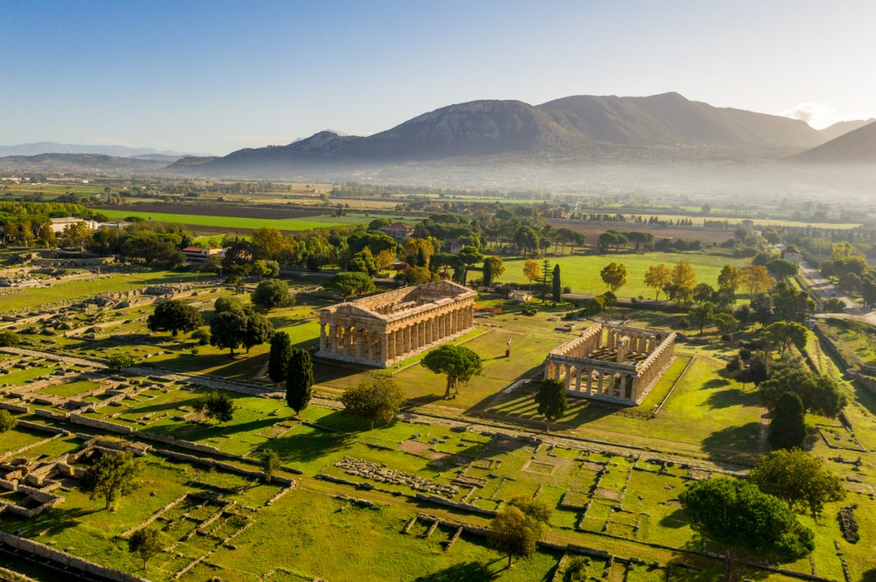
Historische Archäologie als materielle Quelle der Geschichte des Altertums

Slide 2
6. Vasenmalerei als nicht schriftliche Quelle 05.12.23 Grundkenntnisse der griechischen Vasenmalerei Bilder und Ikonographie als Quellen der historischen Forschung

Slide 3
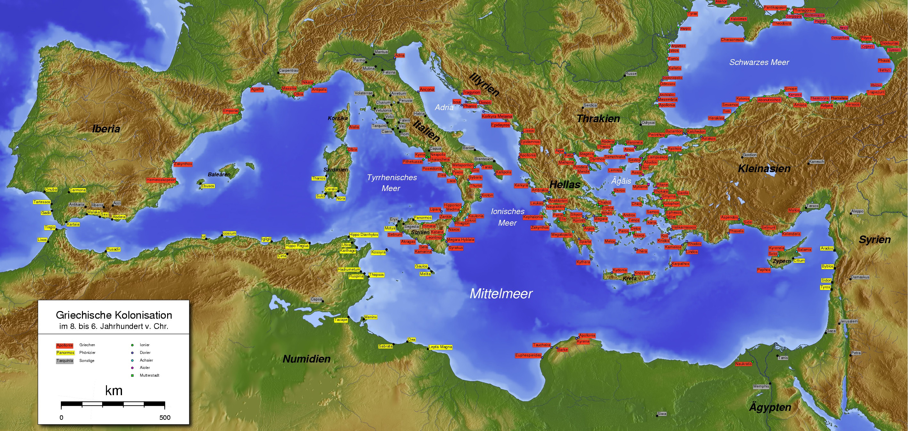
Griechische Kolonisation in archaischer Zeit

Slide 4
Neben der Kolonisation haben verschiedene Poleis ihre Produkte, Artefakte und Güter exportiert.
Vasen sind mobile Gegenstände und Güter, die auch importiert und exportiert werden können.
Zum Beispiel kann die Entdeckung von griechischen Vasen in etruskischen Gräbern oder an anderen Orten als Griechenland dazu beitragen, die Bewegungen und Markt-Kanäle im Mittelmeerraum zu rekonstruieren.
Emporion: geschäftliche Basis, wo importierte Waren direkt gegen lokale Produkte getauscht wurden

Slide 5
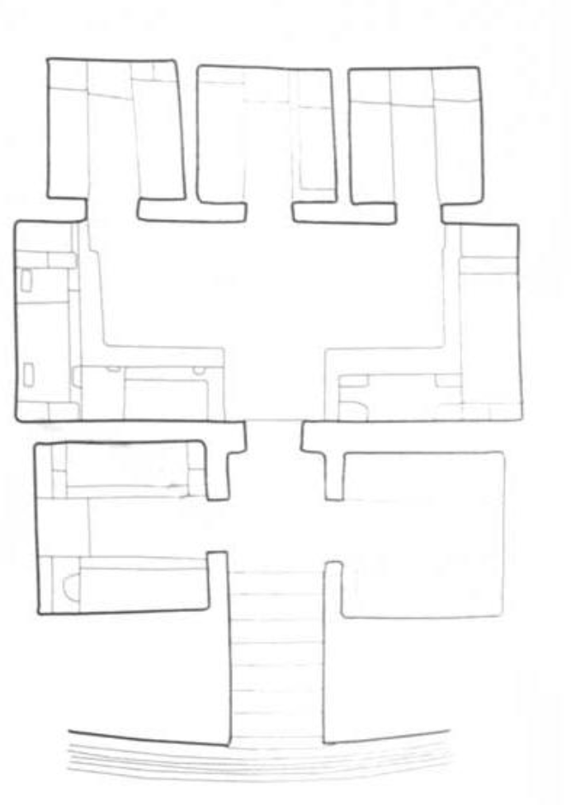
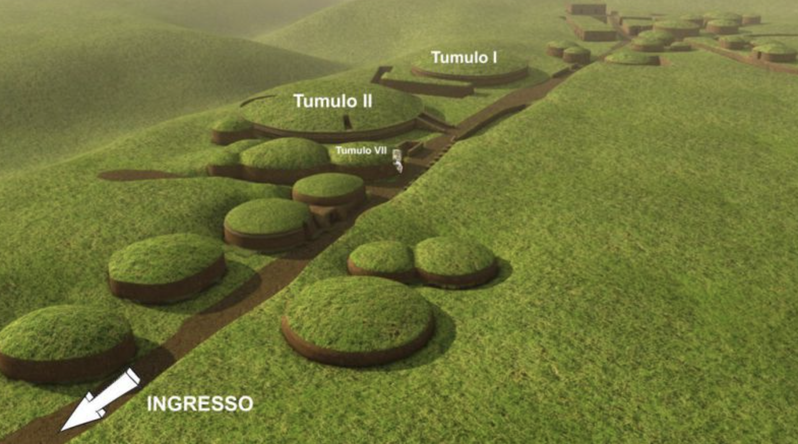
Nekropole in Cerveteri - Caere (etruskisch: Kaisrie )

Slide 6
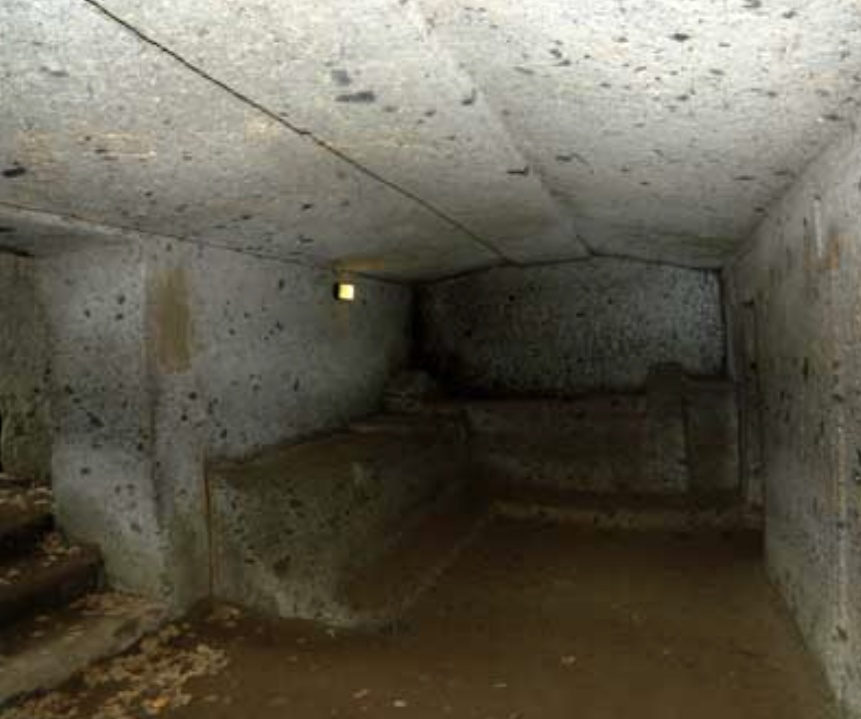
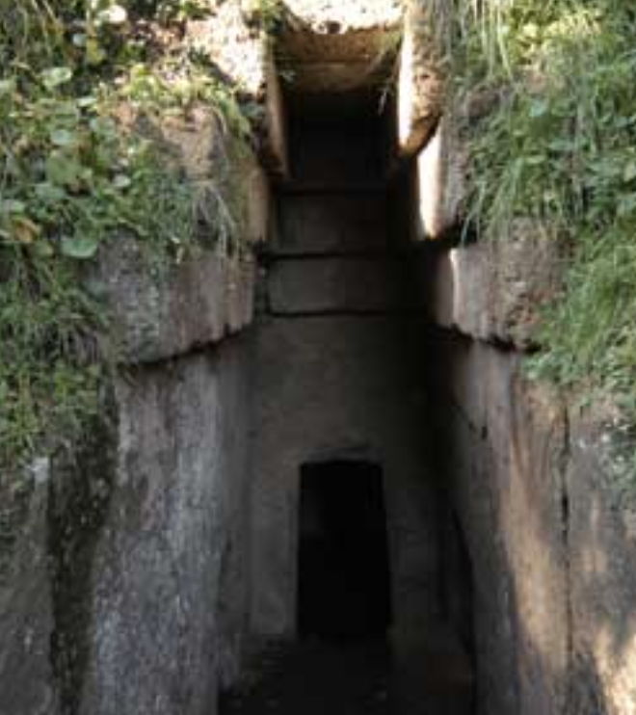
Nekropole in Cerveteri (etruskisch: Kaisrie )
Grabhügel II („Grabhügel der griechischen Vasen“)

Slide 7
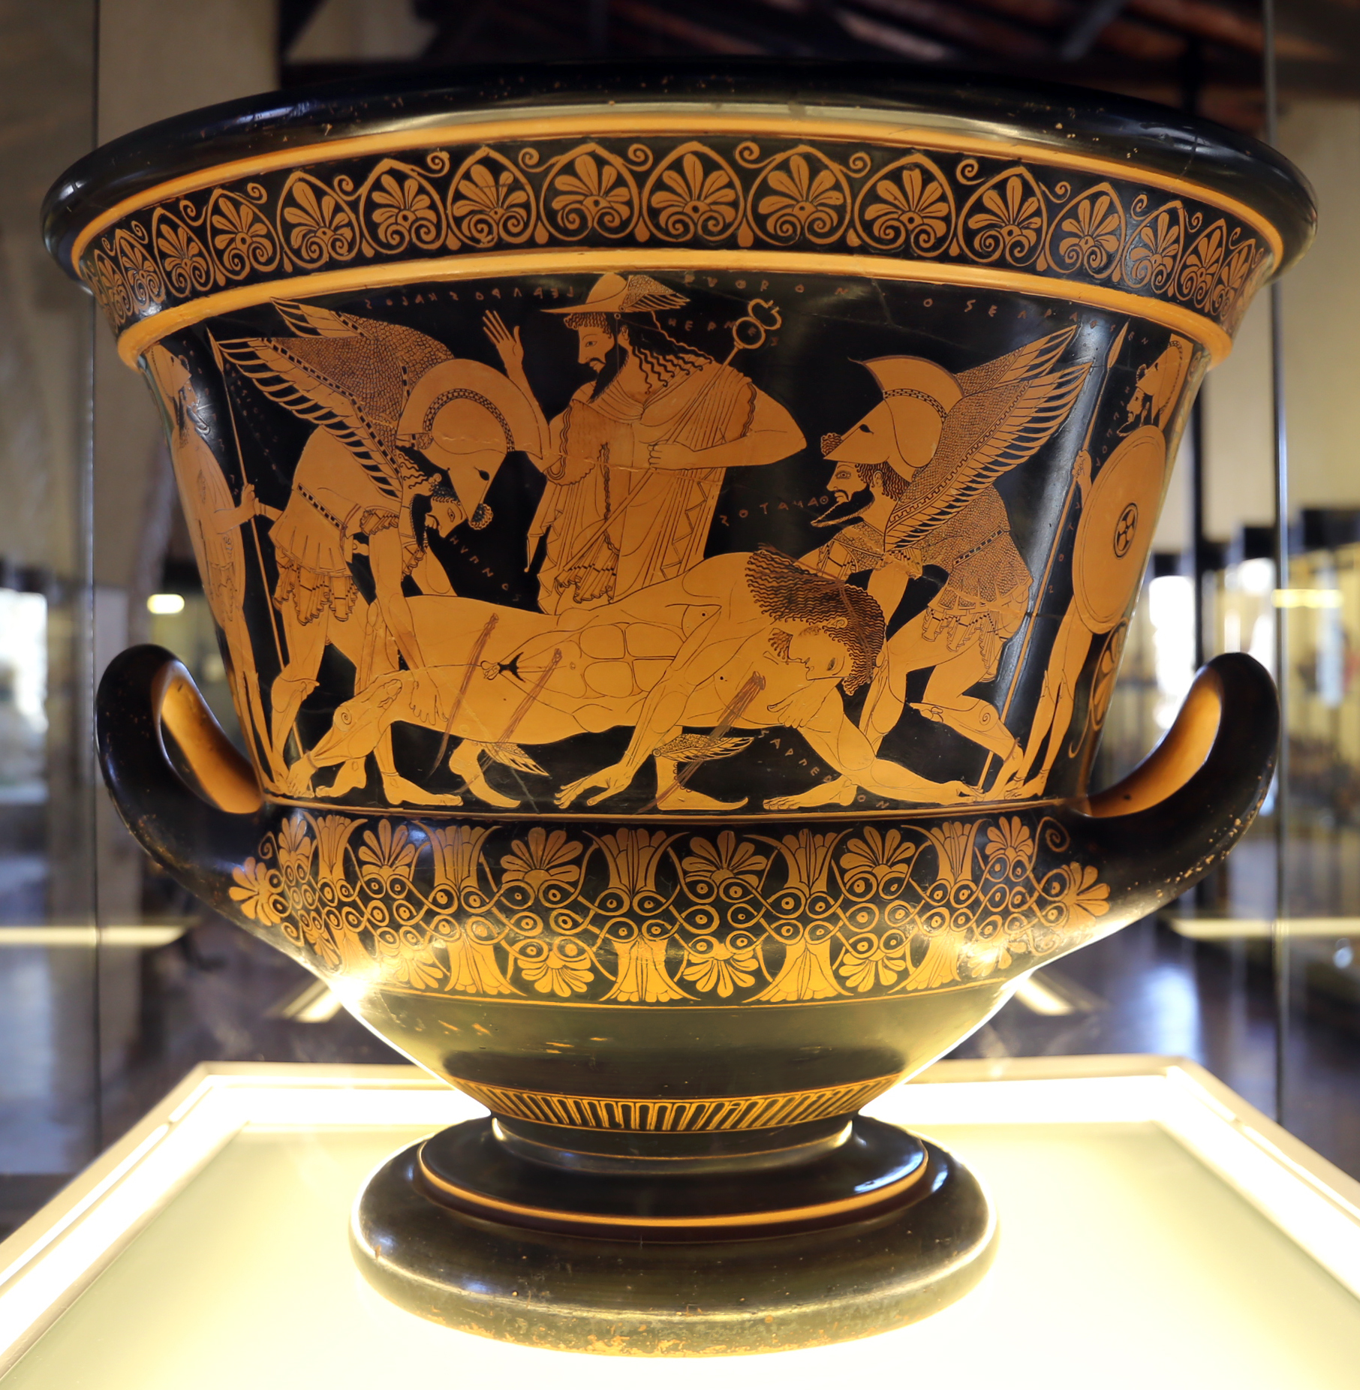
Euphronios, Sarpedonkrater
Cerveteri, Museo Nazionale Archeologico Cerite
Die Hauptszene stellt Thema aus der Ilias dar, bzw. den Tod des Sarpedon (Sohn des Zeus und der Laodamia).
Hermes, Hypnos (Personifikation des Schlafes) und Thanatos (Personifikation des Todes) bringen den Leichnam des Sarpedon nach Hause.
Die figurative Sprache und deren Kultur ist griechisch (bzw. attisch). Das Publikum ist allerdings etruskisch.

Slide 8
Euphronios, Sarpedonkrater
Cerveteri, Museo Nazionale Archeologico Cerite
Wurden die Szenen aus dem üblichen athenischen Repertoire ausgewählt oder wurden einige davon für den etruskischen Markt hergestellt?
Die zweite Hypothese ist theoretisch annehmbar, obwohl die attischen Vasen mit etruskischen Themen sehr sehr selten sind.

Slide 9
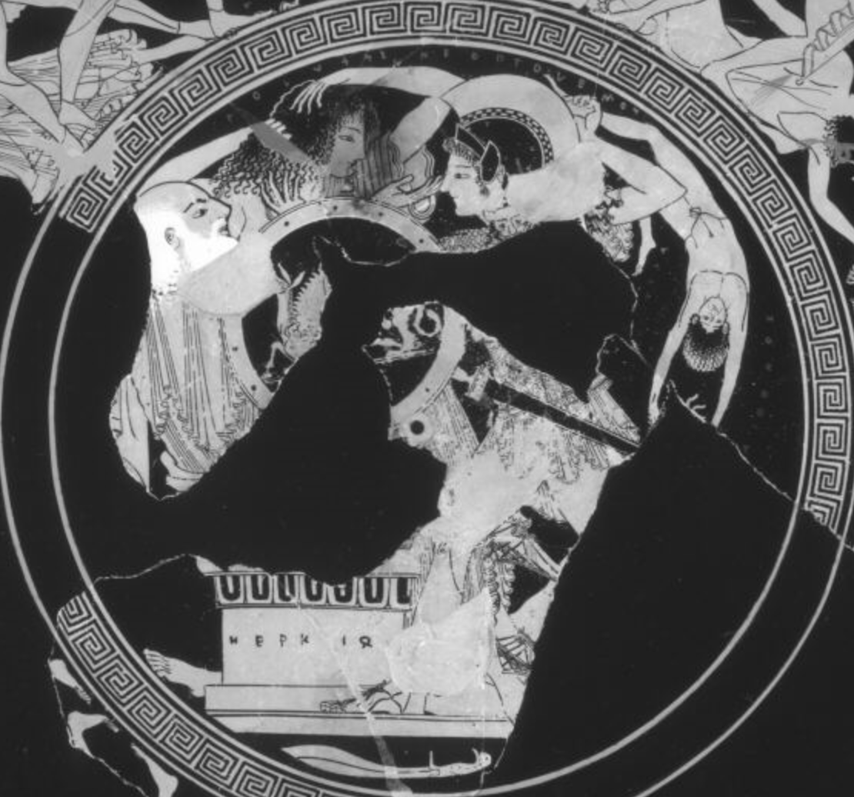
„Die Tatsache, dass die Szenen auf den importierten Vasen lokale Interpretationen zuließen und den Ausgangspunkt für eine Reihe von lokal produzierten Darstellungen sein konnten, bedeutet nicht, dass diese Modelle absichtlich gemalt wurden oder dass sie in ihrem ursprünglichen Sinn verstanden wurden“.
J. Boardman
Euphronios, Schale.
Cerveteri, Museo Nazionale Archeologico Cerite
Szene an innerer Wand: ILIOUPERSIS

Slide 10
Allerdings muss betont werden, dass diese attischen Bilder an Vasen eine allogene Kultur vermitteln, eigentlich eine Kultur, die nicht etruskisch ist.
Die Vasenbilder können daher die materielle und figurative Sprache in Etrurien auf jeden Fall beeinflussen, auch wenn die attischen Bilder von den Etruskern anders interpretiert werden könnten.
Euphronios, Schale.
Cerveteri, Museo Nazionale Archeologico Cerite
Szene an innerer Wand: ILIOUPERSIS

Slide 11
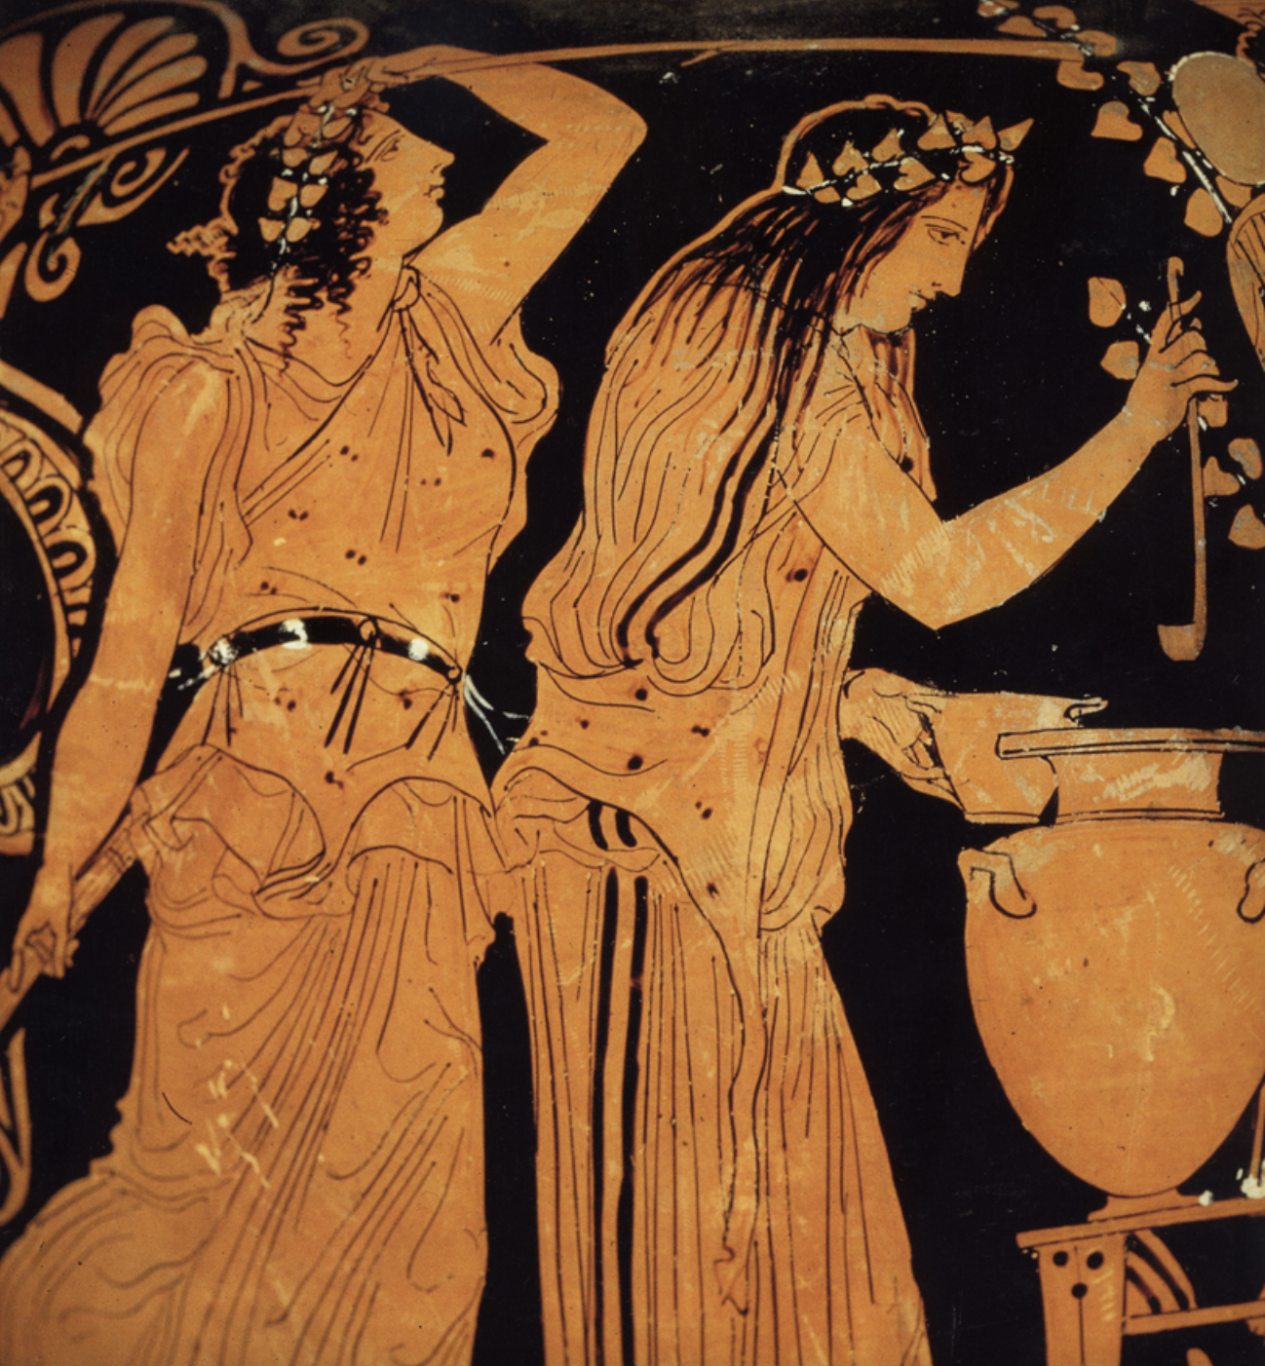
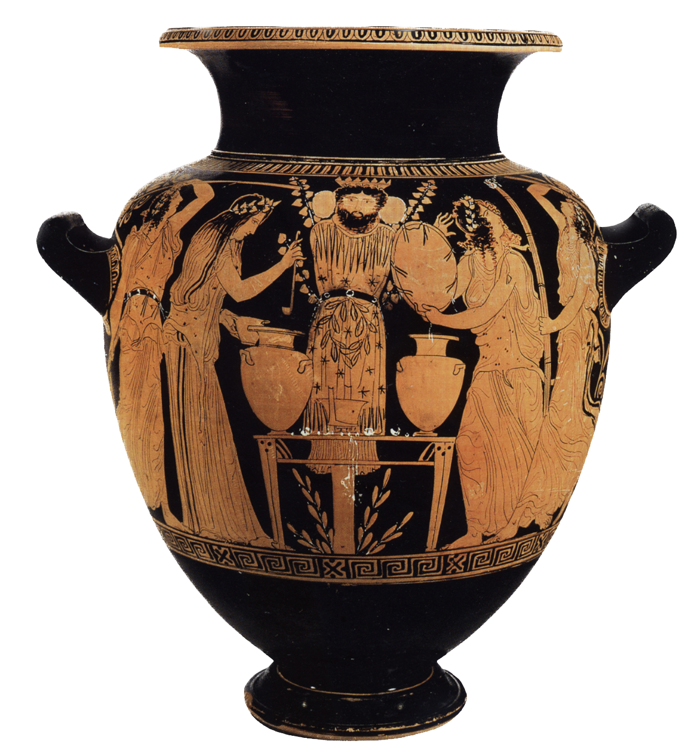
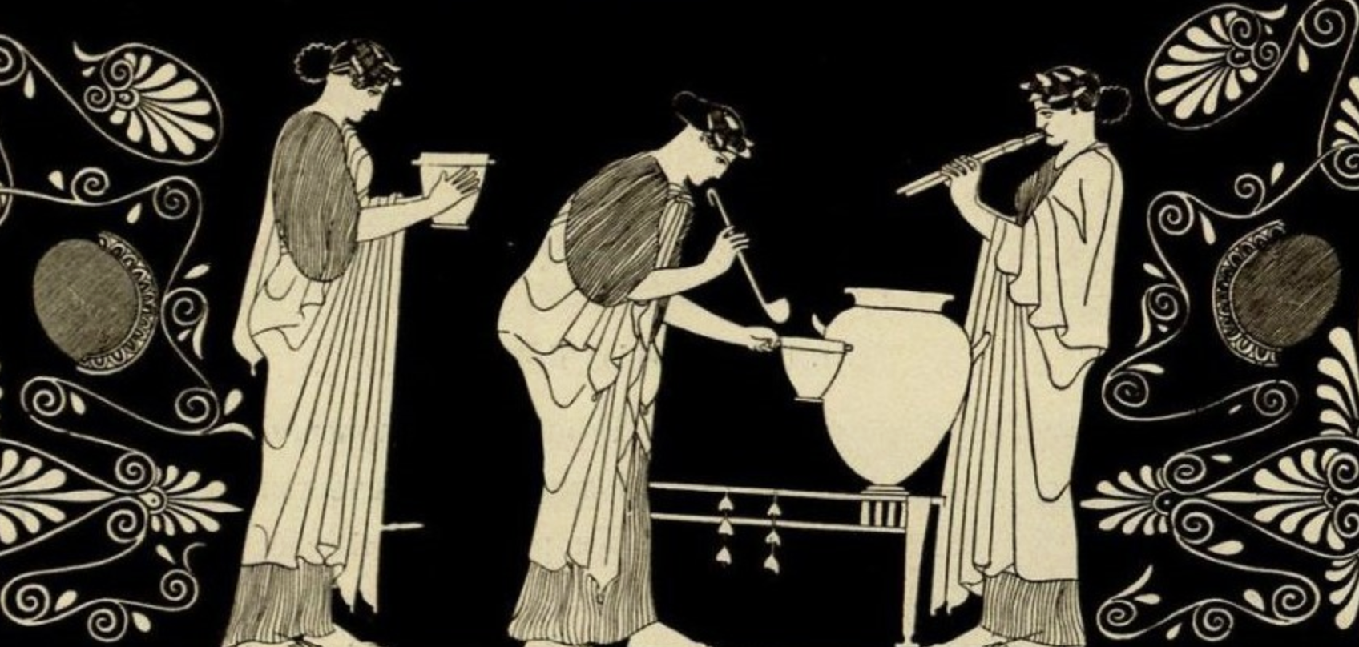
Lenäenvasen

Slide 12
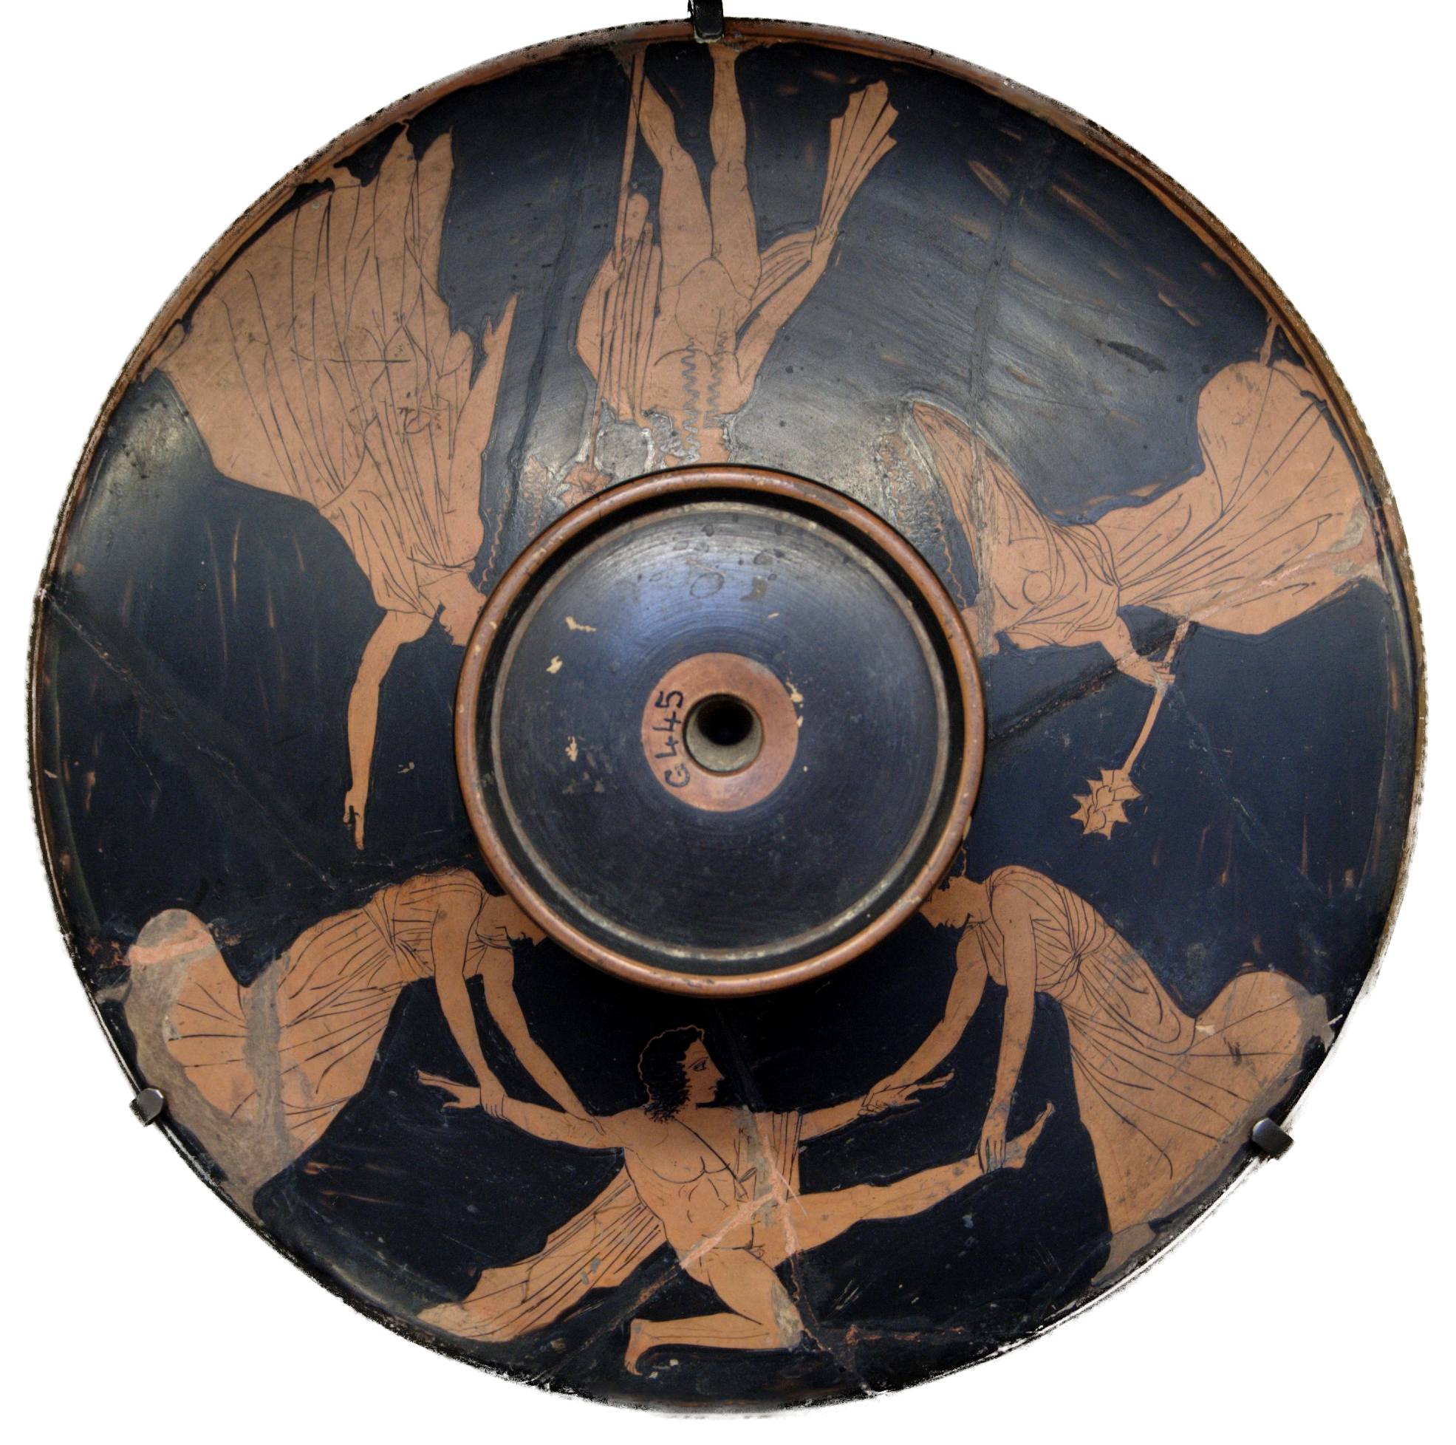
Pentheus
Attische Lekanis 450-425 v. Chr. Paris, Louvre, Inv.-Nr. G445

Slide 13
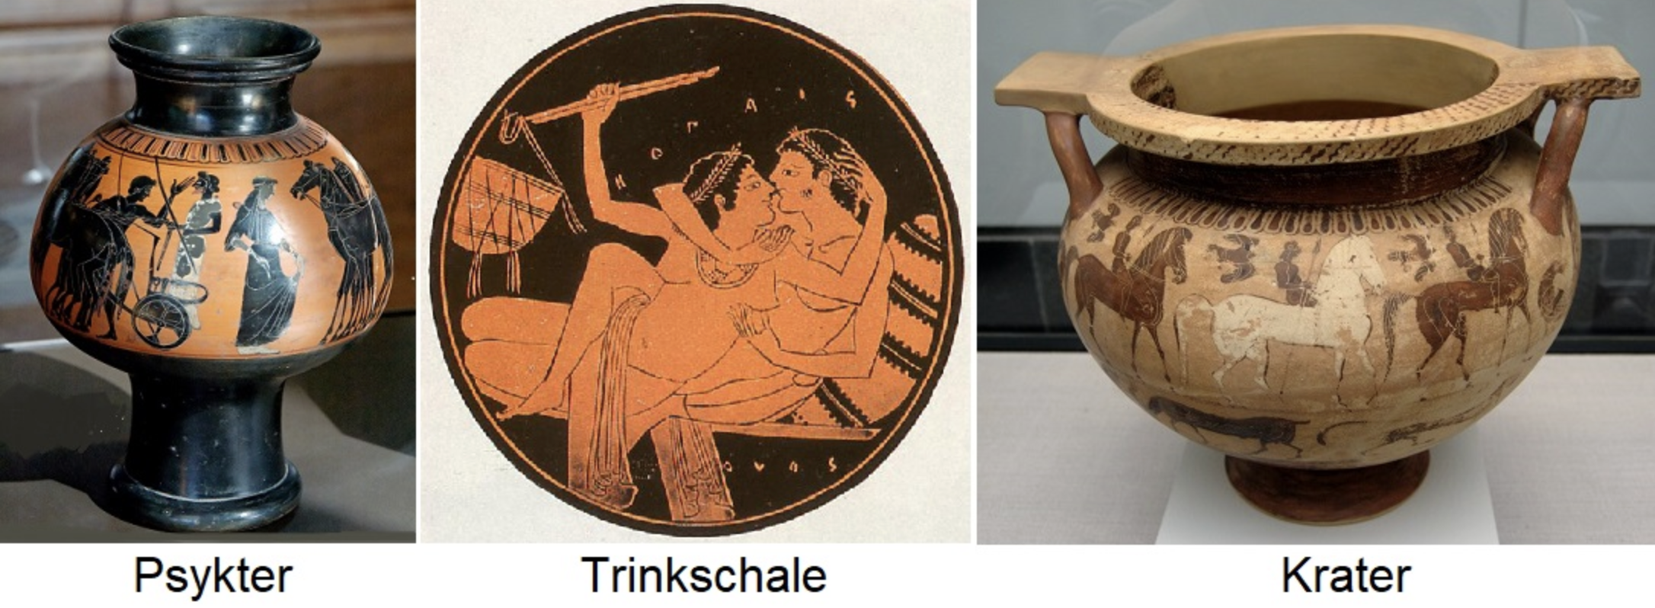
Bilder des Symposiums selbst sind häufig auf Symposiums Vasen abgebildet
Die Vasenbilder unterstützen die konkrete und visuelle Rekonstruktion von Gewohnheiten, Alltag und Traditionen.

Slide 14
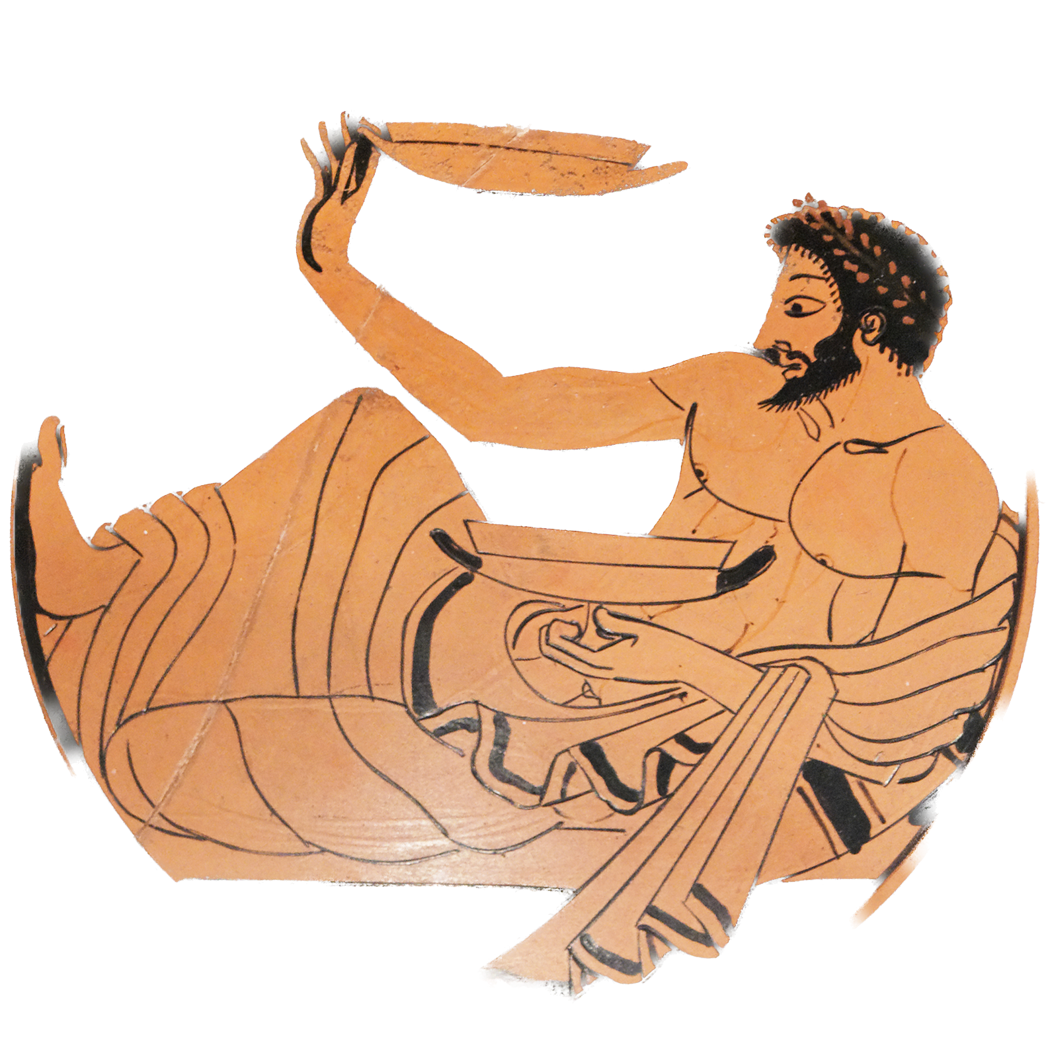
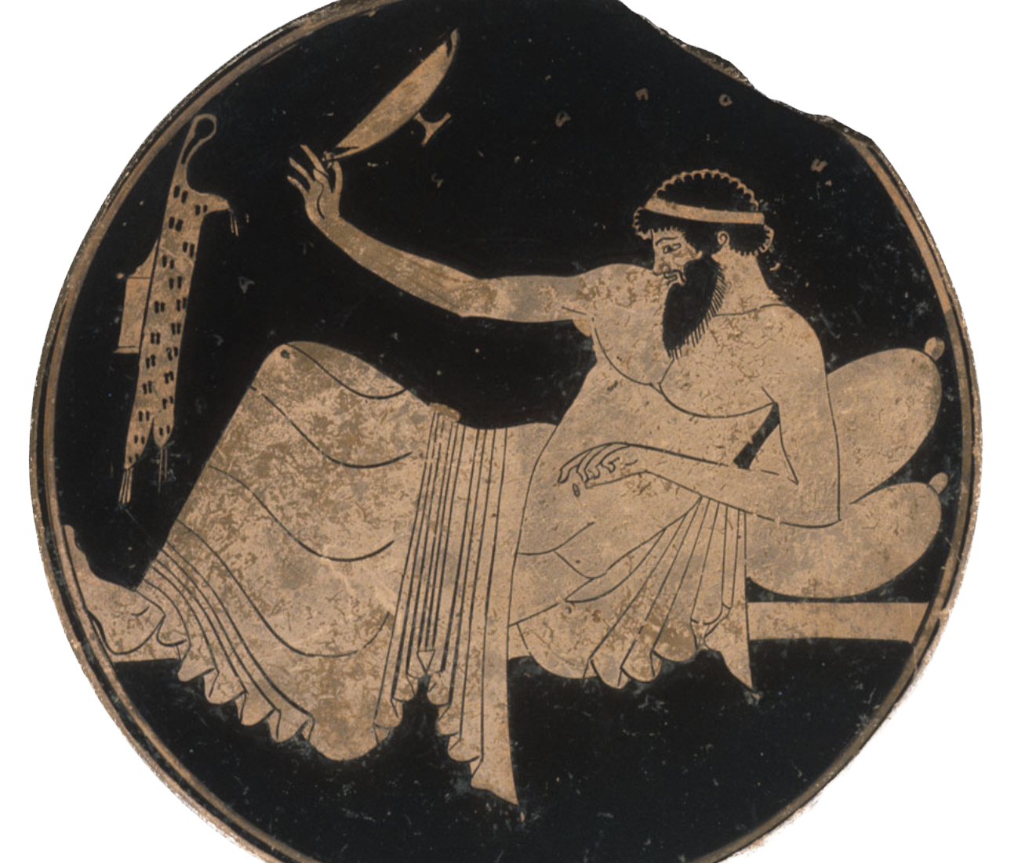
Kottabos Trinkspiel während des Symposiums gespielt.
Perseus und Beazley Archive!!!!
Attischer Teller mit Kottabos Szene
500-475 v. Chr.
Bryn Mawr College
Inv.-Nr. P.95
Attische Schale mit Kottabos Szene
500 v. Chr.
Metropolitan Museum of Art
Inv.-Nr. 56.171.62

Slide 15

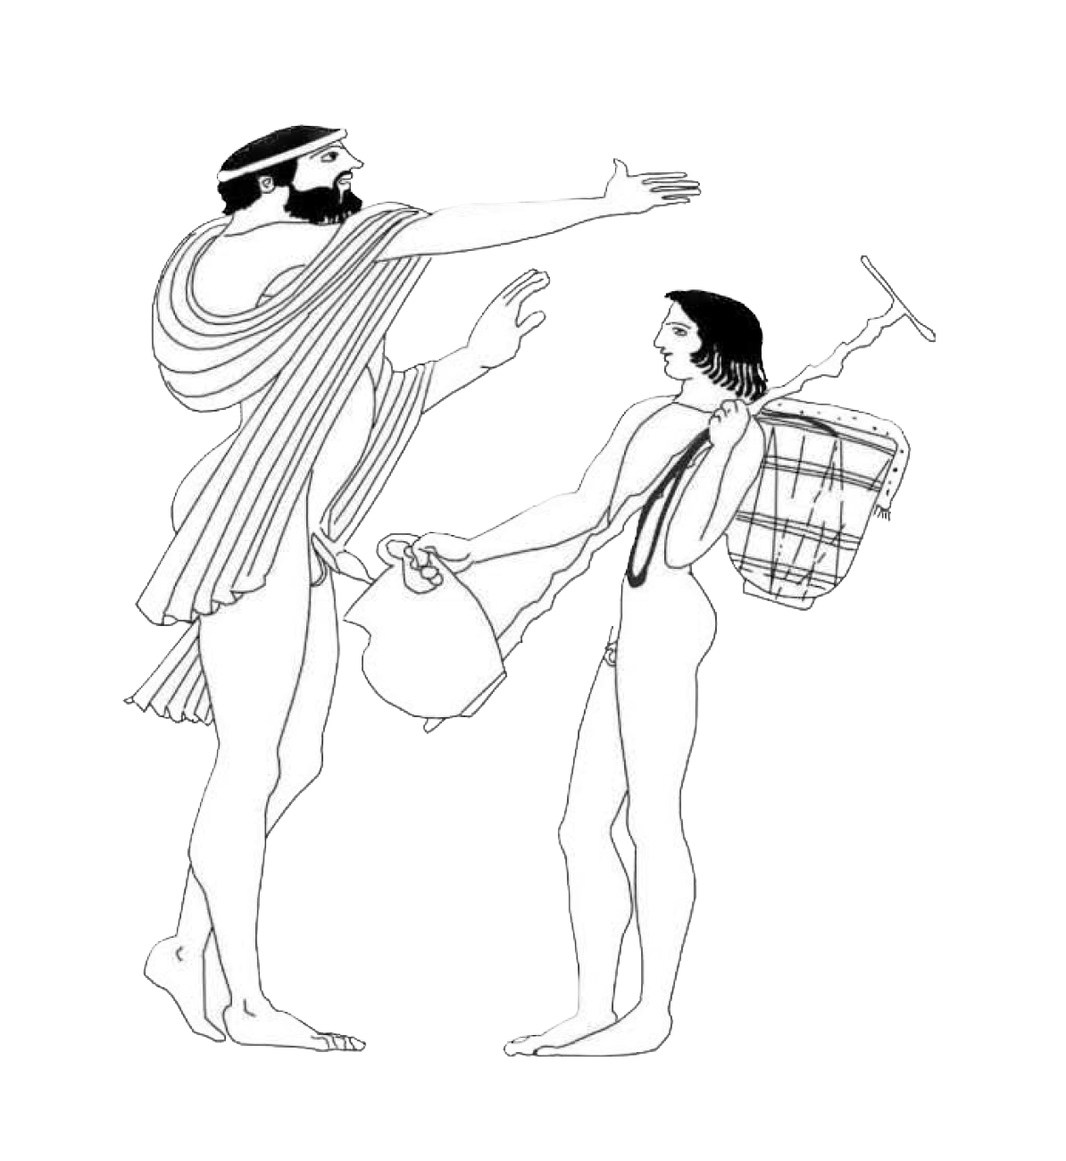
© Alexandre G. Mitchell
Vasen haben oft auch ironische und sarkastische Bilder. Dadurch kann man zusätzliche oder indirekte Informationen erhalten.
Attische Schale
510-490 v. Chr.
Geneva, Muse d'art et d'histoire, Inv.-Nr. 16908
Attische Chous
460-430 v. Chr.
Malibu, Getty Museum, Inv.-Nr. 86.AE.337

Slide 16
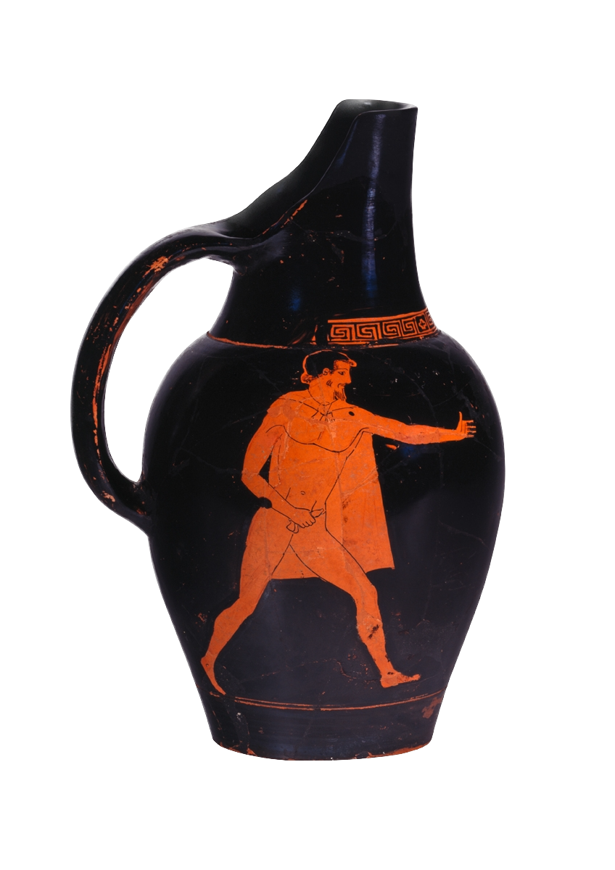
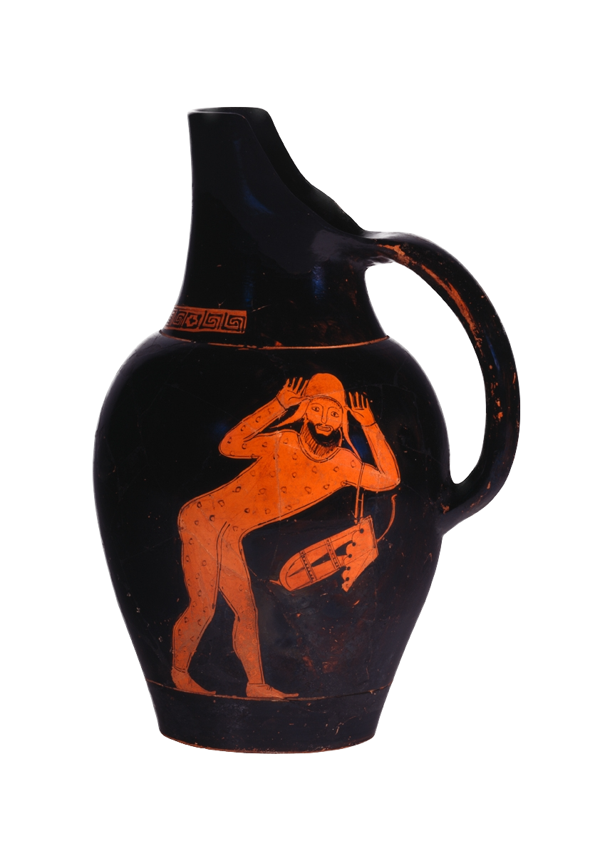
Triptolemos Maler 460 v. Chr. Hamburg, Museum für Kunst und Gewerbe Inv.-Nr. 1981.173
Eurymedon-Kanne

Slide 17
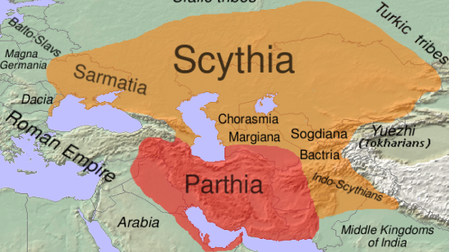

Slide 18
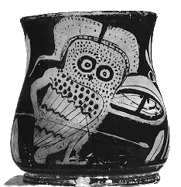
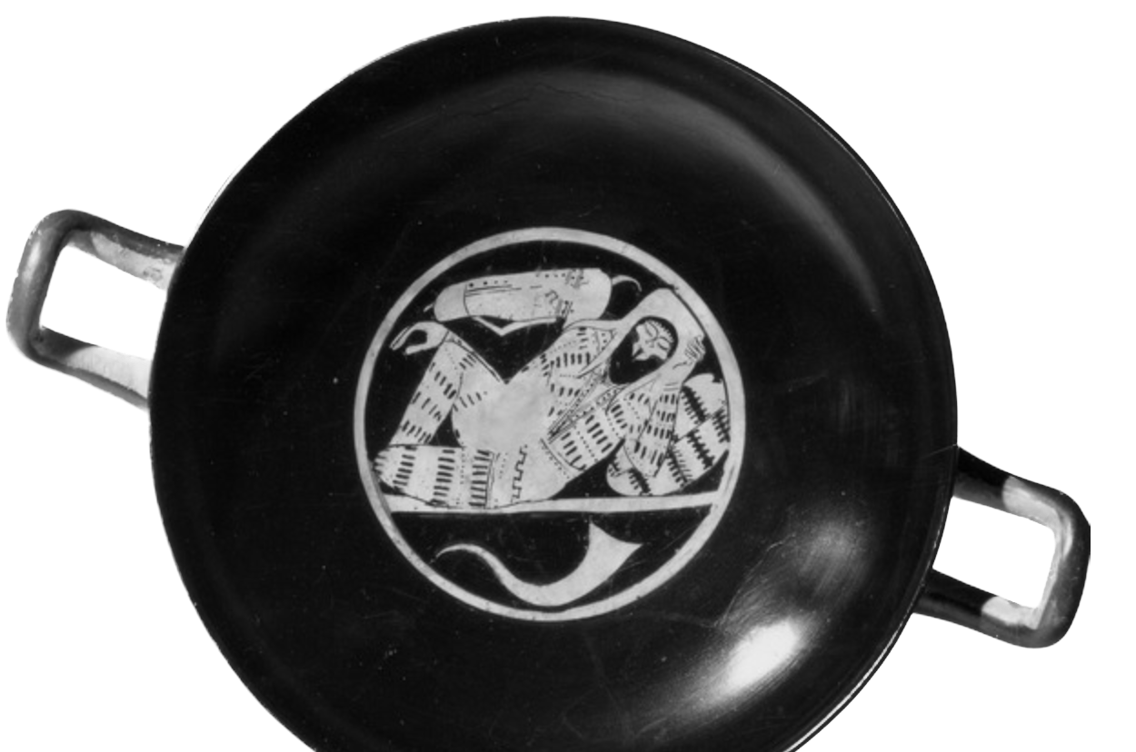
Attische Schale 500-475 v. Chr. Basel, Antikenmuseum und Sammlung Ludwig Inv.-Nr. BS1423
Attische Vase 450-425 v. Chr.
Paris, Musée du Louvre Inv.-Nr. CA2192

Slide 19
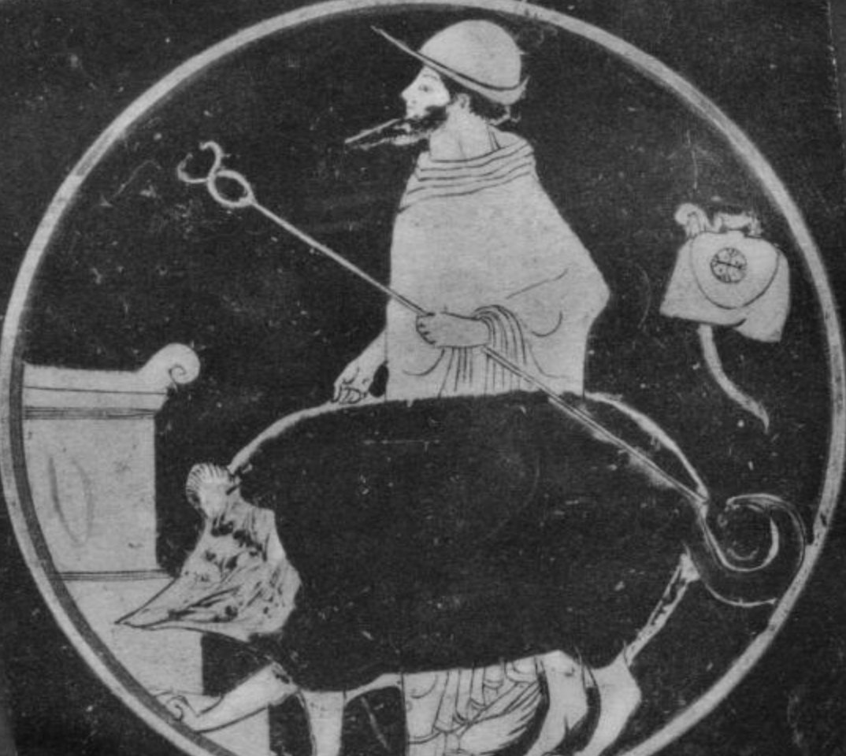
Attischer Skyphos 500-475 v. Chr.
Wien,
Kunsthistorisches Museum Inv.-Nr. 321

